Slide 1
Tutkimalla synnytettyä tietoa
Jaakko.kaartinen@ihminen360.fi
Asiakas-tutkimukset
Demografia-tiedot
Arvot
Kulutus-tottumukset
Elämäntavat
Verkkokäyt-täytyminen
Asiakasrekisterit
Avoin data
Asenteet
Tutkimme ja yhdistämme tietoa käytettäväksi
Toteutamme sekä geneerisisiä että asiakkaalle räätälöityjä laajoja tutkimuksia kulutuksen, palvelujen valintojen ja elämänratkaisujen osalta.
Etsimme käyttäytymistä ja valintoja selittäviä tekijöitä yhdistämällä kyselyissä niihin arvot, asenteet ja elämäntavat.
Pohjatutkimuksiin voidaan yhdistää muuta tutkimustietoa
Jatkuva tutkimus synnyttää aikasarjatietoa

Slide 2
4 erilaista pääsegmenttiä – tiivistelmä
1.1
1.2
2
3
4
Irralliset elämykselliset
Irralliset suoriutujat
Perinteelliset säilyttäjät
Vastuulliset avomieliset
Turvallisuushakuiset uskolliset
Kirkosta etäällä olevat nuoret aikuiset
Perinteisiä arvoja kunnioittavat
Liberaalit henkiset etsijät
Kirkon opille uskolliset
Miehiä 42 %, naisia 58 %
Alle 35-v nuoria kaupunkilaisia
Aktiivisia ja liikkuvia
Hyvin löyhä side uskoon ja kirkkoon
Kokevat olevansa materialisteja, uskonnottomia ja agnostikkoja
Eivät osallistu seurakunnan toimintaan
Kirkolla ei ole heille merkitystä
Usko uudenlaiseen henkisyyteen
Lapsuudenkodista ei sidettä kristinuskoon
Kirkolla ei yhteiskunnallista roolia
Miehiä 79 %, naisia 21 %
45 -64 –vuotiaita pienten kaupunkien ja kuntien asukkaita
Vakiintuneita ja varovaisia, perinteiset arvot tärkeitä
Perinteiset käsitykset kirkosta ja uskosta, suhde kuitenkin etäinen
Kokevat olevansa kristittyjä ja luterilaisia
Kirkon tulisi keskittyä hengellisiin tehtäviinsä, eikä sillä nähdä yhteiskunnallista roolia
Naisia 62 %, miehiä 38 %
45 vuotta täyttäneitä pääkaupunkiseudulla ja muissa suurissa kaupungeissa asuvia
Henkisiä, auttavaisia, sosiaalisia vastuullisia ja avarakatseisia
Liberaali suhde uskoon
Kokevat olevansa luterilaisia
Kirkon tulisi keskittyä auttamistyöhön ja olla suvaitsevaisempi
Kirkolla myös yhteiskunnallinen rooli sallittua
Naisia 56 %, miehiä 44 %
Yli 55-vuotiaita taajamien ja maaseudun asukkaita
Perinteisiä, varovainen elämäntyyli
Perinteisin käsitys uskosta ja kirkon opeista
Korostaa kirkon oppeja, side kirkkoon periytynyt lapsuudenkodista
Kokevat olevansa luterilaisia, kristittyjä, uskovia ja uskonnollisia
Osallistuvat aktiivisimmin seurakunnan toimintaan
Kirkon tulisi keskittyä hengellisiin tehtäviinsä ja perinteisiin oppeihinsa, mutta sille sallitaan myös yhteiskunnallinen rooli
828 700
621 500
828 700
1 077 300
787 200
Estimaatit: lähde Tilastokeskus 31.12.2016 (18-79 –vuotiaat)

Slide 3
Segmentit dimensioilla
1.1 Irralliset elämykselliset
1.2 Irralliset suoriutujat
2 Perinteelliset säilyttäjät
3 Vastuulliset avomieliset
4 Turvallisuushakuiset uskolliset

Slide 4
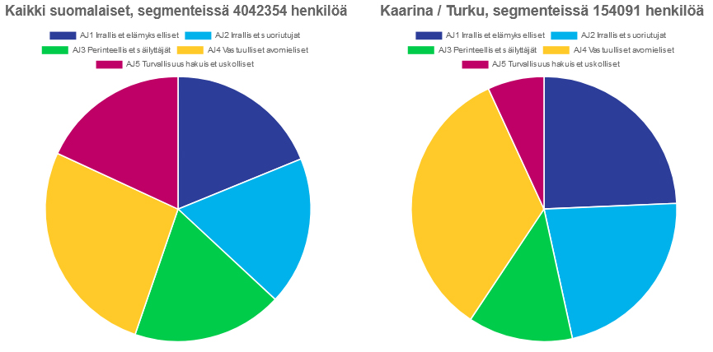
Jaakko.kaartinen@ihminen360.fi
”Erilaista väkeä asuu eri paikoissa”
Jäsen360-tutkimus on ymmärrystä ihmisistä
Jäsen360 (2018 alkaen Arvot360 Kirkko) on tutkimus, joka on selvittää suomalaisten (18-79-vuotiaiden) suhtautumista uskontoon, kirkkoon, hengellisyyteen. Suhtautumista selitetään ihmisten elämäntavoilla, asenteilla ja elämänvaiheella.
Tutkimus kuvastaa sitä, että eri paikoissa asuu erilaista väkeä. Siksi myös suhtautuminen muun muassa seurakuntaan vaihtelee ihmisestä ihmiseen ja paikasta paikkaan.
Eri kirkkosegmenttien asenne kirkkoon kuulumiseen, seurakunnan jäsenyyteen, kirkon viestintään ja toimintaan osallistumiseen on ratkaisevan erilainen.
Segmenttijakaumat kuvaavat, esimerkksi kuinka Turun ja Kaarinan seurakuntayhtymän alueella asuvien asenteissa heijastuu suuren yliopistokaupungin ja sen lähialueen asukasrakenne.

Slide 5
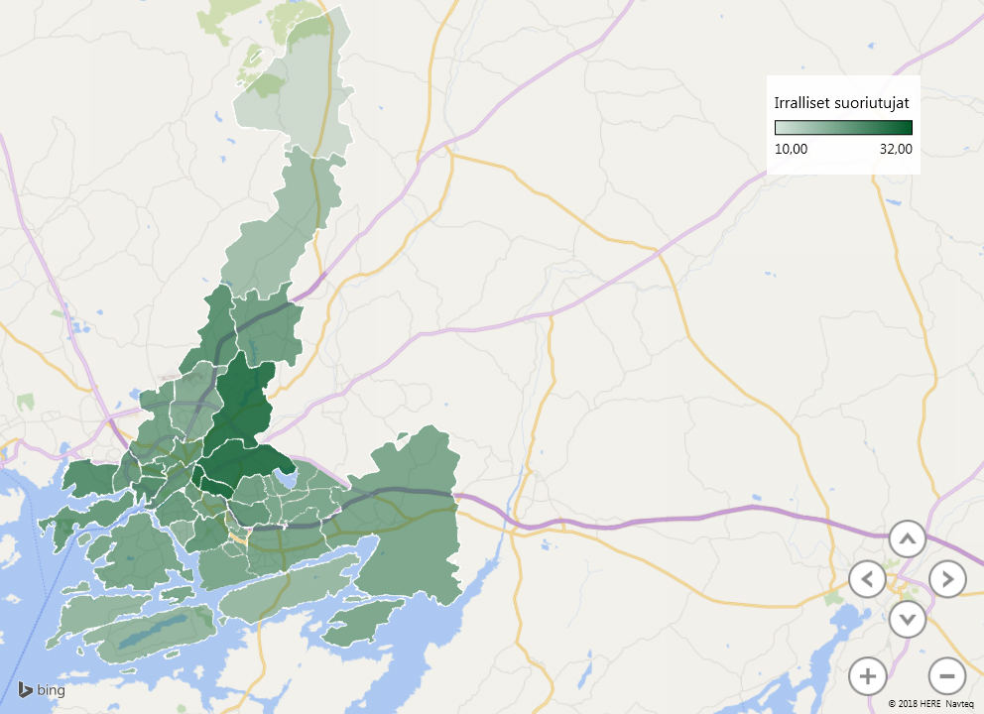
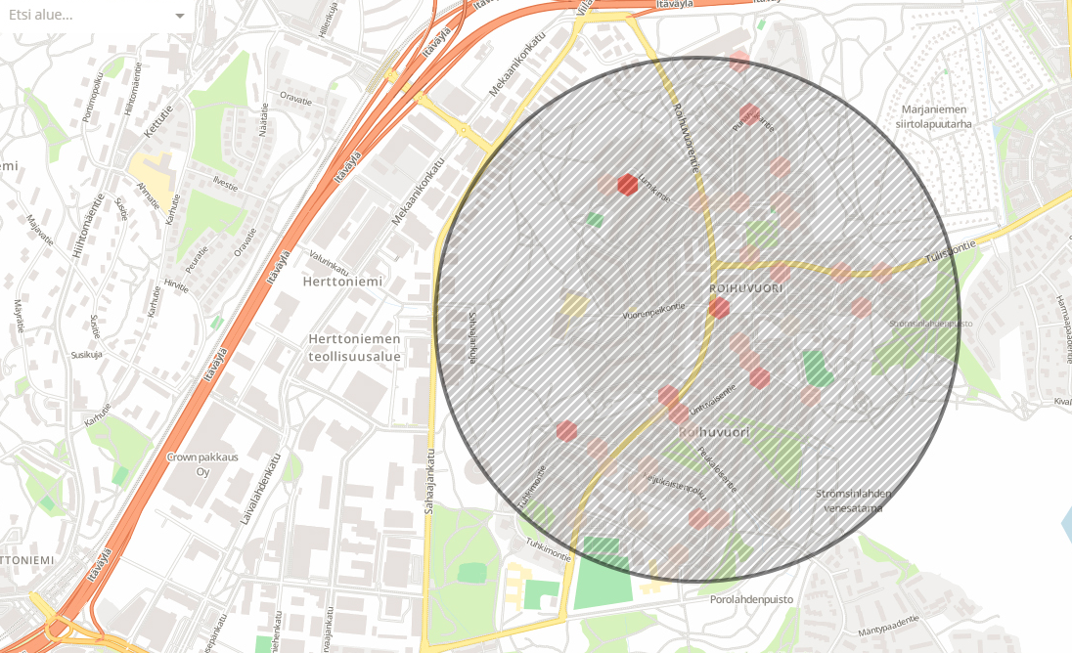
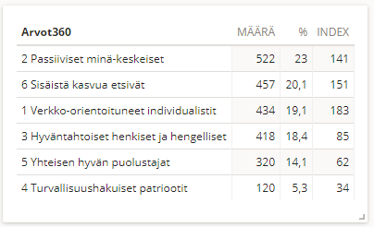
Irralliset suoriutujat
Jaakko.kaartinen@ihminen360.fi
Irralliset suoriutujat
Miehiä 88 %, 25-34 –vuotiaita
Segmenteistä irrallisilla löyhin side kirkkoon ja uskoon
Vähiten kirkkoon kuuluvia (55 %) , myös liittymisaikeita muita vähemmän
Lapsuudenkodista ei sidettä kristinuskoon
Koulutettuja kaupunkilaisia, myös pienemmistä kaupungeista
Sinkku-talouksia
Verkko-orientoituneita ja minä-keskeisiä
Materiaalinen menestys tärkeää, suoriutuminen ja oman panoksen merkitys tärkeää
Maahanmuuttokielteisyys
Yksilökeskeisyys, riippumattomuus muiden mielipiteistä
Kirkolla ei yhteiskunnallista roolia, keskittyminen vain hengellisiin tehtäviin
Muita kielteisempi suhtautuminen tasa-arvoiseen avioliittolakiin
Etäinen suhde kirkkoon ja kristinuskoon

Slide 6
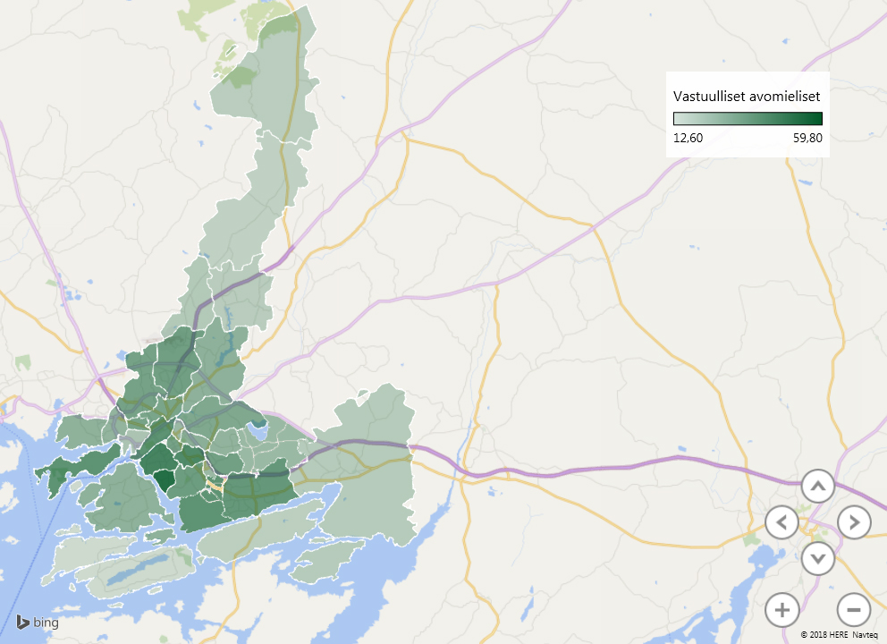
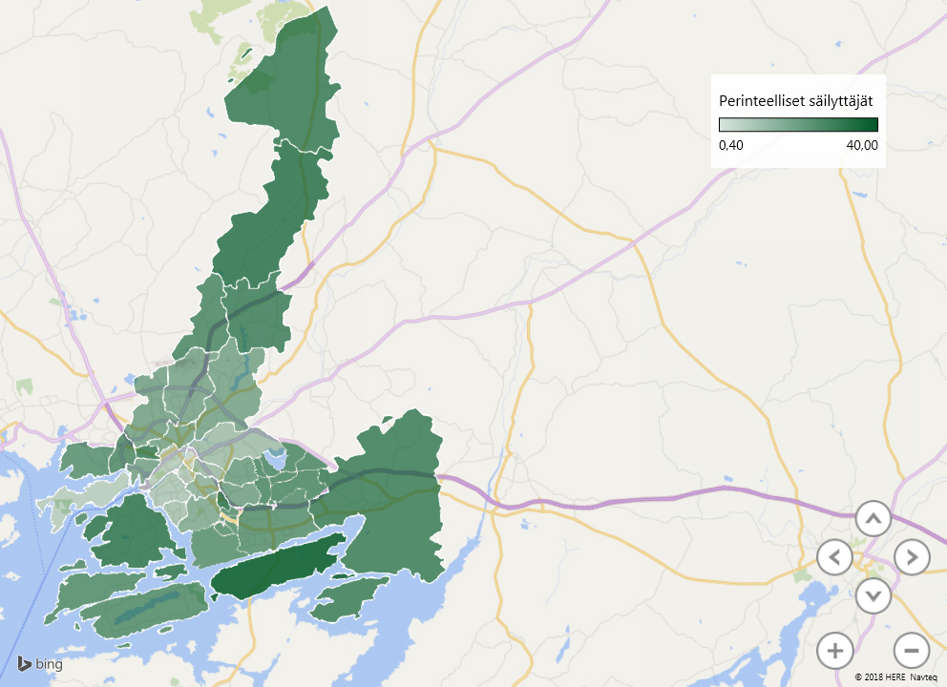
Vastuulliset avomieliset
Jaakko.kaartinen@ihminen360.fi
Vastuulliset avomieliset
Naisia 62 %, miehiä 38 %
Kaksin eläviä pariskuntia
Korkeasti koulutettuja, tulot keskimääristä suuremmat
Eläkeläiset ja toimihenkilöt korostuva
Kohtalaisen vahva suhde kirkkoon, 66 % on jäseniä. Kirkosta eroamista ei niinkään harkita
Kiinnostuneita sisäisestä ja henkisestä kasvusta
Avoimuus muita kulttuureja ja uskontoja kohtaan, yhdenvertaisuus, avarakatseisuus
Sosiaalisuus, laajat ystäväpiirit
Vastuu muista ihmisistä
Ympäristöystävällisyys
Kokevat olevansa luterilaisia
Iltarukous opittu lapsuudenkodissa
Passiivisen myönteinen suhtautuminen kirkon rooliin ja työhön
Kirkolla on myös yhteiskunnallinen rooli ja sen tulisi auttaa enemmän heikompiosaisia
Toivovat kirkolta enemmän suvaitsevaisuutta, aktiivista kannanottoa ja keskustelua

Slide 7
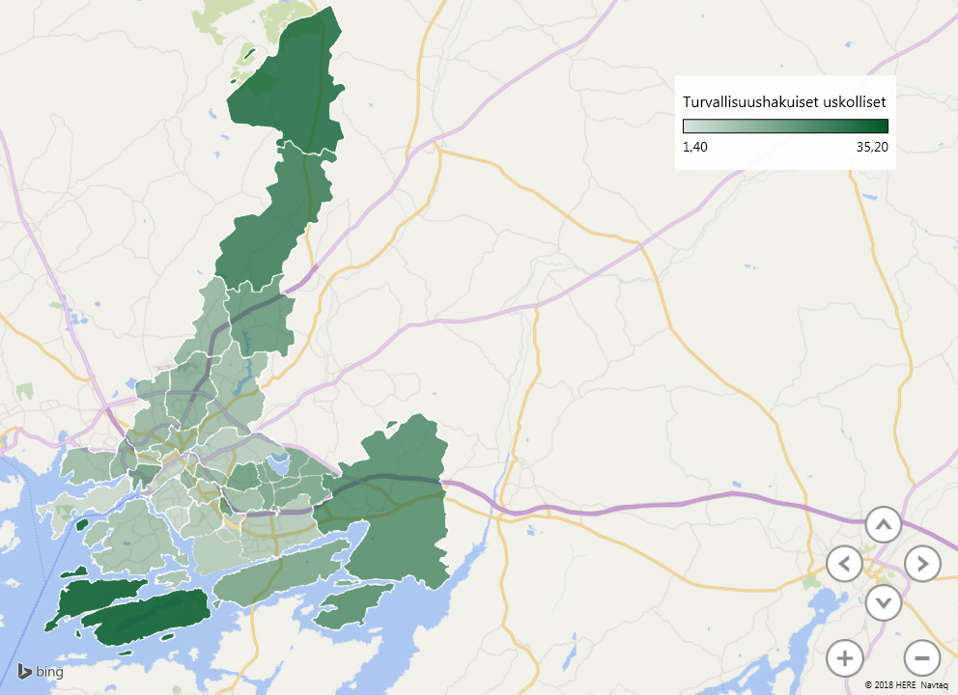
Turvallisuushakuiset uskolliset
Jaakko.kaartinen@ihminen360.fi
Turvallisuushakuiset uskolliset
Naisia 56 %, miehiä 44 %
Yli 55-vuotiaita, erityisesti yli 65-vuotiaat korostuvat
Eläkeläisiä, keskimääräiset tai hieman matalammat talouden tulot
Vahvin suhde kirkkoon, 86 % on jäseniä
Perinteiset tavat tärkeitä, varovainen elämäntyyli
Elämän tarkoitusta etsitään uskonnon ja henkisen kehittymisen kautta
Avuliaita ja puuhakkaita, valmiita myös vapaaehtoistyöhön ja rahan lahjoittamiseen hyväntekeväisyyteen
Uskonto ja kirkkoon kuuluminen hyvin tärkeää, samoin seurakunnan palvelut. Aktiivisin osallistumaan seurakunnan toimintaan, 49 % rukoilee säännöllisesti
Kirkko on ennen kaikkea tarpeellinen ja tärkeä yhteisö
Hyvin perinteiset odotukset kirkon tehtävistä
Vahva side uskontoon ja kirkkoon jo lapsuudenkodista
Toivovat kirkolta keskittymistä hengellisiin tehtäviinsä, pitäytymistä raamatun opetuksessa ja kannan ottamista perheen ja avioliiton puolesta, mutta hyväksyvät myös kirkon yhteiskunnallisen roolin
Kokevat olevansa luterilaisia, kristittyjä, uskovia, uskonnollisia, kirkollisia ja hengellisiä
Tärkein seurakunnan viestintäkanava on paikallislehti

Slide 8
Tutkimustieto
Lähtökohta
Asiakas
Konteksti
Toimenpiteet
Aktiivinen komponentti
Kohdeyleisöt
Dynaaminen komponentti
Datalähtöinen toiminta perustuu operoimiseen neljän osatekijän kanssa
(1.) Kerätystä tutkimustiedosta (2.) muodostetaan asiakkaan tarpeiden mukaan (3.) toimenpiteitä (4.) kohdeyleisöjä varten
Tuotettu hyöty muodostuu tutkimustietoon perustuvien toimenpiteiden vaikutuksissa kohdeyleisöissä
Toimenpiteitä muuttamalla saadaan aikaan vaikutuksia kohdeyleisön toiminnassa
Mitä parempaan tietoon asiakkaan ymmärtäminen perustuu, sitä parempia toimenpiteitä voidaan kohdeyleisöille suunnitella

Slide 9
Asiakastieto
Millaista asiakastieto on?
Mihin tarpeisiin se vastaa?
Kohdennettu markkinointi
DMP-yleisöt
Rekisterit
Kampanja-toteutukset
Asiakastietoa hyödyntävä analytiikka
Tutkimuskokonaisuus asiakas- ja toimiala-tiedon ympärillä
Profiloinnit
Sivustoliikenteen analyysit
Markkinointitoimenpiteiden mittaus ja analyysi
A
T
N
I
P
A
Tieto
J
A
R
S
Toimenpiteet
A
K
A
I
S
A

Slide 10
Jaakko.kaartinen@ihminen360.fi
Yhdistämällä kohdeyleisödataa kyetään muodostamaan parhaita kohdeyleisöjen joukkoja markkinoinnin tarpeisiin.
Semanttinen yleisö
(esim. vapaaehtoistyö)
Kampanjadata, sivustodata
Demografia- yms. Tieto
(esim. alue, tulotaso…)
Jäsensegmentti
(esim. Avomieliset)
Potentiaalisin kohdeyleisö

Slide 11
Tieto, asiakkaan tarpeiden kuuleminen, toimenpiteet, tulokset ja niiden perusteella opittu uusi tieto
muodostavat kehittyvän järjestelmän
Insight360
Asiakas
Tulokset
Tutkittua tietoa
Asiakkaan tarpeet
Asiakkaan tarpeiden mukaan kohdennetut toimenpiteet
Kuluttaja-kohderyhmät

Slide 12
Capital Region
Turku Region
Desktop
3-4 Part Banner Narrative; vers. A/B (Rotator)
3-4 Part Banner Narrative; vers. A/B (Rotator)
Desktop
Movers Online Advertising Campaign
Retargeting for Bounced Audience
Desktop/Mobile
1 Banner; ver. A/B (Rotator)
Mobile
Mobile
3-4 Part Banner Narrative; vers. A/B (Rotator)
3-4 Part Banner Narrative; vers. A/B (Rotator)
Posti DMP: Movers 7 days
Posti DMP: Movers 7 days
Posti DMP: Movers 7 days
Posti DMP: Movers 7 days
Media Inventory; Open/Optimized
Media Inventory; Open/Optimized
Media Inventory; Open/Optimized
Media Inventory; Open/Optimized
Media Inventory; Optimized according Campaign
Audiences targeted with Adform tools in
Capital Region and Turku Region
Based on Posti DMP Movers (7 days)
Both mobile and desktop devices.
In media inventory that proves to perform best.
Retargeting is enabled by adding a tag on the Pelican Self Storage pages, and thus created audience is possible to link to the same campaig
Optimizing criteria:
Location
Devices
Banner versions
Media Inventory

Slide 13
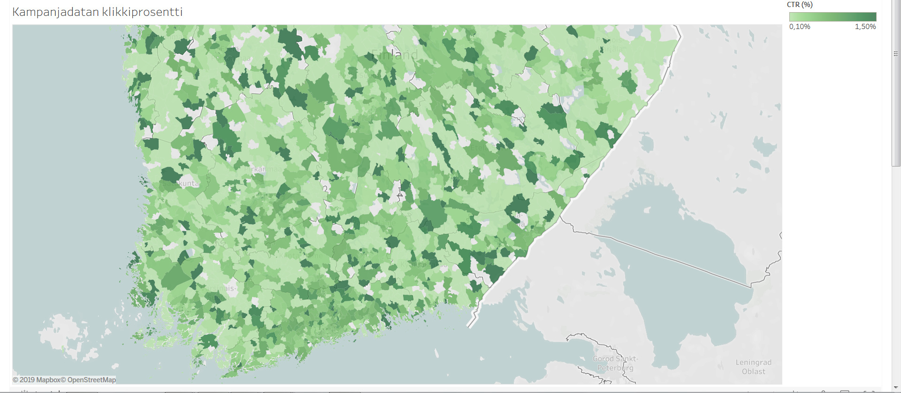

Slide 14
Miten erilaiset hyödyt muodostuvat dataohjatussa markkinoinnissa?
Tutkimustiedosta on hyötyä vain, jos se hyödyttää organisaatiota suhteessa sen omiin asiakkaisiin
Parantamalla toimenpiteitä: enemmän tuloksia tehokkaammin
Asiakkaan kontekstin avartamisella: uudet potentiaalit, uudet tuotteet / palvelut
Parantunut markkinoinnin tuottavuus
Insight360
Tutkittua tietoa kuluttajista
Asiakasyritys
Löydetään potentiaalisimmat kohderyhmät markkinoinnin kohdentamiseen
Kohdeyleisöt
Paremmat tulokset
Enemmän myyntiä
Lisää asiakkaita
Profiloidaan verkkosivujen liikenne, asiakasrekisteri
Tarkentuvaa tietoa; tietotuotteen kehittyminen

